Slide 1
रोगी आकलन
पाठ-14
)kjk
fu0@QkekZ0
vksedkj ;kno

Slide 2
उद्देश्य
उन पाँच सामान्य प्रक्रियाओं की सूची बनाएँ जिन्हें एक चिकित्सा प्रथम प्रतिक्रियाकर्ता को घटनास्थल पर पहुँचने पर पूरा करना चाहिए।
रोगी मूल्यांकन योजना के छह चरणों की सूची बनाएँ।
प्रारंभिक मूल्यांकन के छह चरणों की सूची बनाएँ।
इस पाठ में परिभाषित पूर्ण शारीरिक परीक्षण का प्रदर्शन करें।

Slide 3
मूल्यांकन योजना
दृश्य का आकार।
प्रारंभिक मूल्यांकन।
शारीरिक परीक्षण।
रोगी का इतिहास।
जारी मूल्यांकन।
रोगी की हैंड-ऑफ रिपोर्ट।

Slide 4
दृश्य का आकार बढ़ाना
परिभाषा:- किसी विशेष घटना में उपयोग की जाने वाली रणनीति और युक्तियों को स्थापित करने के लिए निर्णय लेने की प्रक्रिया में उपयोग किए जाने वाले कारकों का मूल्यांकन।

Slide 5
दृश्य का आकार बढ़ाना
वर्तमान स्थिति क्या है?
चोट का चिकित्सीय या तंत्र क्या है?
यह कहाँ जा रहा है?
क्या संभावनाएँ हैं?
मैं इसे कैसे नियंत्रित करूँ?
किन संसाधनों की आवश्यकता है?

Slide 6
घटनास्थल पर आगमन
अपने कर्मचारियों की सुरक्षा सुनिश्चित करें।
रोगी की सुरक्षा सुनिश्चित करें।
घटनास्थल का सामान्य आकलन करें और रोगी का प्रारंभिक मूल्यांकन शुरू करें (यदि प्रतिक्रिया हो, तो अपनी पहचान बताएँ)।
जीवन के लिए ख़तरा पैदा करने वाली स्थितियों की पहचान करें और उनका उपचार करें।
रोगी को स्थिर करें और उसकी निगरानी जारी रखें।
Cont…

Slide 7
अपनी पहचान बनाएं
अपना नाम और संगठन बताएँ।
अपनी पहचान एक चिकित्सा प्रथम प्रतिक्रियाकर्ता के रूप में बताएँ।
मरीज़ से पूछें कि क्या आप उसकी मदद कर सकते हैं (सहमति प्राप्त करें)।

Slide 8
सूचना के तत्काल स्रोत
दृश्य स्वयं (निरीक्षण, योजना, प्रतिक्रिया)।
रोगी (यदि प्रतिक्रिया दे रहा हो)।
रिश्तेदार और मानकों के अनुसार।
चोट का तंत्र, (चोट का कारण बनने वाला बल - गतिकी)।
कोई उल्लेखनीय विकृति या स्पष्ट चोट।
किसी विशेष प्रकार की चोट या बीमारी का कोई संकेत या विशेषता।
Cont…

Slide 9
आरंभिक आकलन
“रोगी के जीवन के लिए तत्काल खतरा पैदा करने वाली स्थितियों की पहचान और उपचार के लिए उपयोग की जाने वाली प्रक्रिया”.

Slide 10
प्रारंभिक मूल्यांकन के लिए चरण
सामान्य प्रभाव
प्रतिक्रियाशीलता
परिसंचरण (C)
वायुमार्ग (A)
श्वास (B)
रोगी की स्थिति अद्यतन।

Slide 11
सामान्य प्रभाव
मुख्य शिकायत प्राप्त करें और निर्धारित करें कि स्थिति आघात या चिकित्सीय है।
गर्दन के आगे और पीछे के भाग की जाँच करें और यदि ग्रीवा रीढ़ की चोट संदिग्ध हो, तो ग्रीवा क्षेत्र को स्थिर करने के लिए ग्रीवा कॉलर लगाएँ।

Slide 12
जवाबदेही
प्रतिक्रियाशीलता के चार स्तर (AVPU) होते हैं।
A=सतर्क: रोगी सतर्क, प्रतिक्रियाशील और उन्मुख होता है।
V=मौखिक: रोगी केवल तभी प्रतिक्रिया करता है जब उससे बात की जाती है।
P=दर्दनाक: रोगी केवल दर्दनाक उत्तेजना पर प्रतिक्रिया करता है।
U=अप्रतिक्रियाशील: रोगी किसी भी उत्तेजना पर प्रतिक्रिया नहीं करता। आँखें नहीं खोलता।

Slide 13
परिसंचरण का आकलन करें (सी)
प्रतिक्रियात्मक रोगी:
वयस्क रोगी के लिए रेडियल नाड़ी।
शिशु के लिए ब्रेकियल नाड़ी।
प्रतिक्रियात्मक रोगी:
वयस्क रोगी के लिए कैरोटिड नाड़ी।
बच्चों के लिए कैरोटिड/फीमोरल नाड़ी।
शिशुओं के लिए ब्रेकियल नाड़ी।

Slide 14
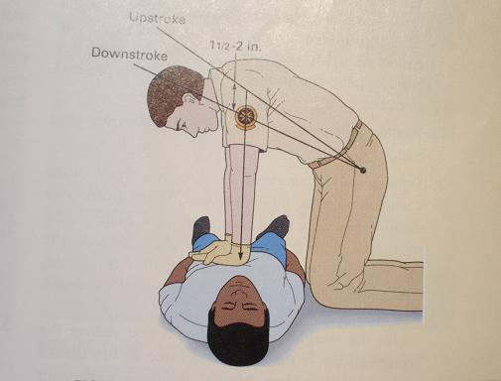
यदि नाड़ी अनुपस्थित हो, तो तुरंत सीपीआर शुरू करें

Slide 15
पर्याप्त वायुमार्ग सुनिश्चित करें?
यह रोगी की प्रतिक्रिया पर निर्भर करता है।
प्रतिक्रियात्मक रोगी: यदि रोगी स्पष्ट रूप से बोल सकता है, तो इसका मतलब है कि उसकी श्वासनली साफ़ है। गुड़गुड़ाहट या इसी तरह की आवाज़ श्वासनली में रुकावट का संकेत हो सकती है।

Slide 16
अनुत्तरदायी रोगी: यदि रोगी अनुत्तरदायी है तो आपको वायुमार्ग खोलना होगा।
अनुत्तरदायी रोगी के वायुमार्ग को खोलने के लिए दो विधियों का उपयोग किया जाता है।
सिर झुकाने/ठोड़ी उठाने की विधि (चिकित्सा रोगी के लिए)।
जबड़ा धकेलने की विधि (आघात रोगी के लिए)।

Slide 17
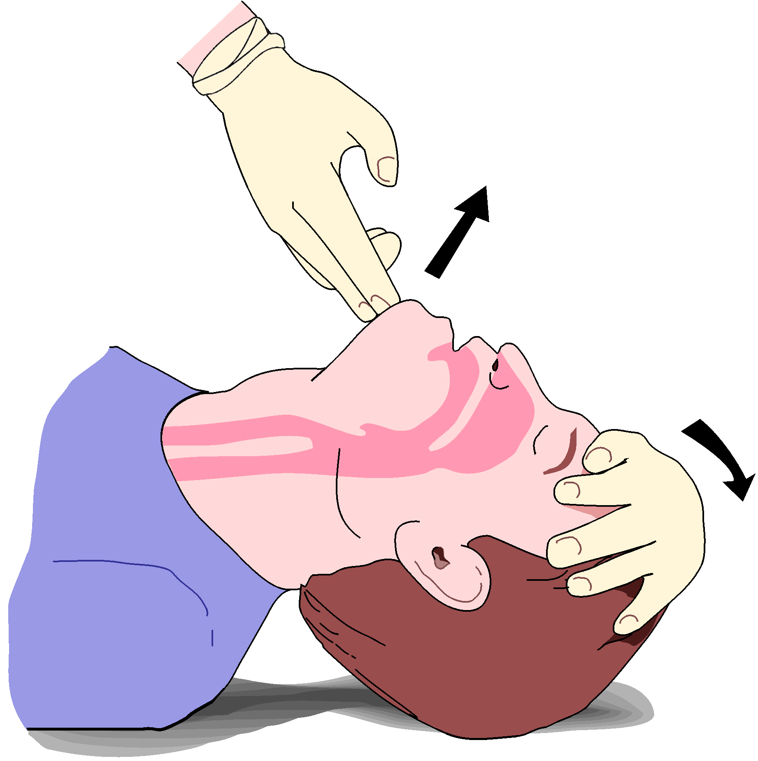
सिर झुकाने/ठोड़ी उठाने की विधि
P.Page No-7-4
BLS & CPR
TR- 7-16

Slide 18
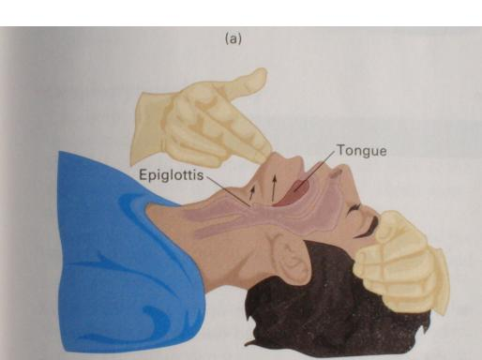
P. Page No-7-5
BLS & CPR
TR- 7-18

Slide 19
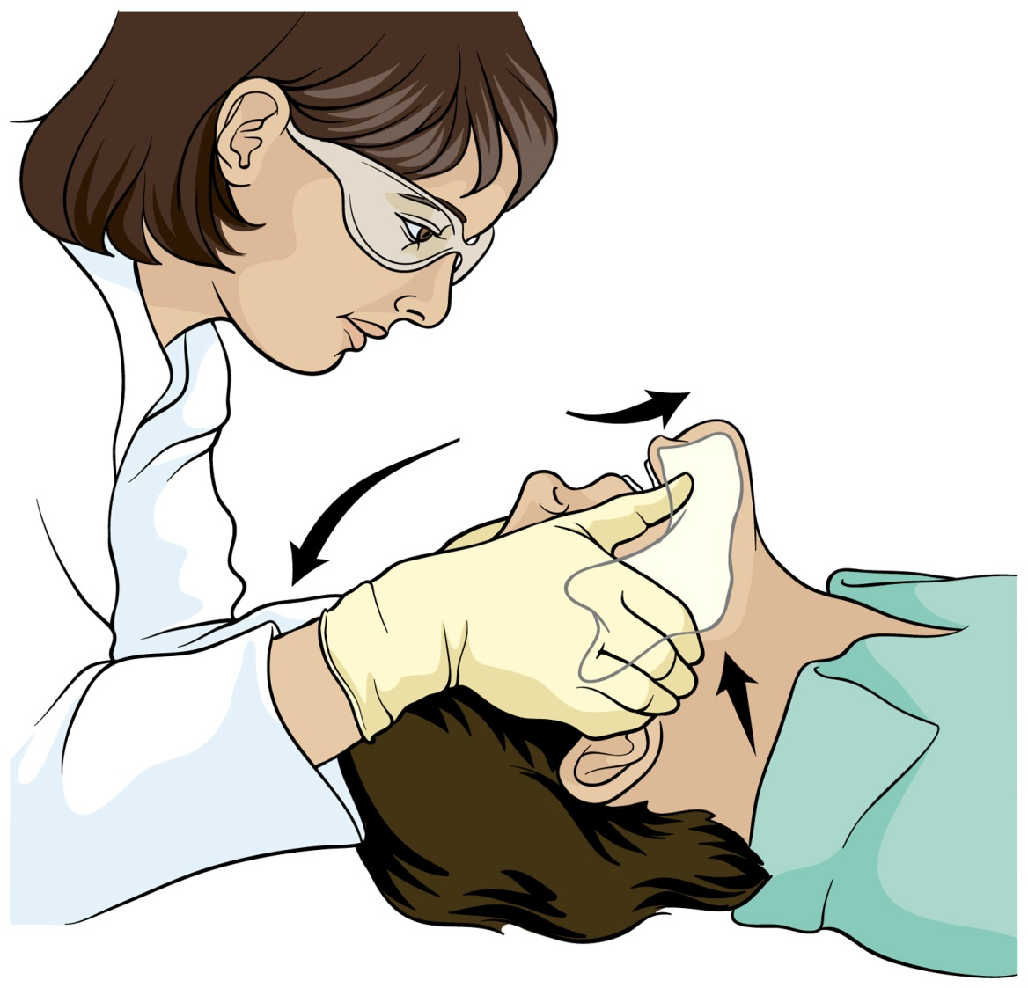
जबड़ा धकेलने की विधि
P.Page No-7-6
BLS & CPR
TR- 7-23

Slide 20
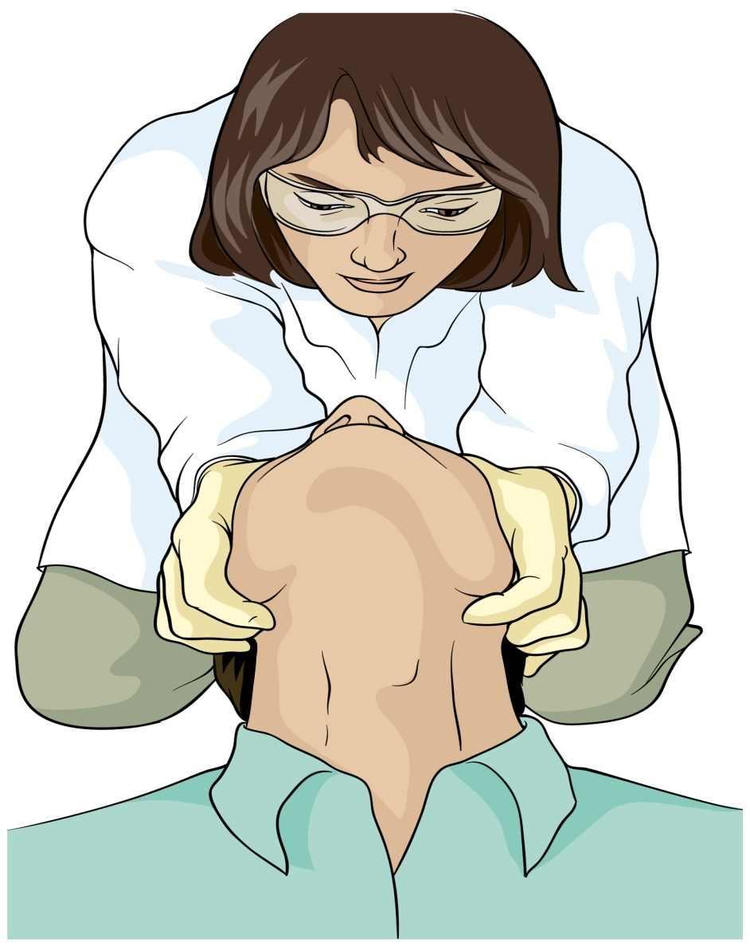
जबड़ा धकेलने की विधि
P.Page No-7-6
BLS & CPR
TR- 7-24

Slide 21
श्वास की पुष्टि करें
एल.एल.एफ. विधि का उपयोग श्वास की पुष्टि के लिए किया जाता है।
L - छाती के पूरी तरह से ऊपर-नीचे होने पर ध्यान दें।
L - साँस लेने की आवाज़ सुनें।
F - अपने गाल पर साँस छोड़ी हुई हवा को महसूस करें।

Slide 22
पर्याप्त श्वास लेने की विशेषता है
छाती का पूरी तरह से ऊपर-नीचे होना।
आसानी से साँस लेना।
सामान्य श्वसन दर।

Slide 23
अपर्याप्त श्वास की विशेषता है
छाती का अपर्याप्त ऊपर-नीचे होना।
श्वसन प्रयास में वृद्धि।
सायनोसिस।
मानसिक स्थिति में परिवर्तन।
अपर्याप्त श्वसन दर (वयस्कों में <8, बच्चों में <10, शिशुओं में <20)।

Slide 24
महत्वपूर्ण अंगों को आघात और क्षति से बचाने के लिए ऑक्सीजन का प्रबंध करें
ऑक्सीजन का उपयोग चिकित्सा और आघात रोगियों दोनों के लिए किया जाता है

Slide 25
रोगी की स्थिति अद्यतन
अपने निष्कर्षों के बारे में प्रतिक्रिया देने वाली ईएमएस इकाइयों को सूचित करें।
यदि अधिक संसाधनों की आवश्यकता हो, तो उनसे अनुरोध करें।
यदि मरीज़ को जानलेवा चोटें या बीमारी है, तो प्रतिक्रिया देने वाली इकाइयों को सूचित करें।
यदि मरीज़ मामूली चोटों के साथ स्थिर है, तो प्रतिक्रिया देने वाली इकाइयों को सूचित करें।

Slide 26
प्रारंभिक मूल्यांकन पूरा हो जाना चाहिए और शारीरिक परीक्षण के लिए आगे बढ़ने से पहले सभी जीवन-खतरों का इलाज किया जाना चाहिए

Slide 27
शारीरिक परीक्षा
शारीरिक परीक्षण का मुख्य उद्देश्य किसी भी चोट या चिकित्सा समस्या का पता लगाना है जो उपचार न किए जाने पर रोगी के जीवन के लिए खतरा बन सकती है।

Slide 28
रोगी मूल्यांकन के सिद्धांत
निरीक्षण (देखना)
श्रवण (सुनना)
स्पर्शन (अनुभूति)

Slide 29
मेडिकल बनाम ट्रॉमा रोगियों की परीक्षा आयोजित करना
आघातग्रस्त रोगी में चोट के शारीरिक लक्षणों को देखा और महसूस किया जा सकता है।
रोगी को चिकित्सीय समस्याएँ महसूस होती हैं। लक्षणों के बारे में प्रश्न पूछें।

Slide 30
शारीरिक परीक्षण करते समय चोट के निम्नलिखित लक्षणों पर ध्यान दें.
B= रक्तस्राव
P= दर्द
D= विकृति
O= खुली चोट
C= क्रेपिटस

Slide 31
शारीरिक परीक्षा
बी.पी.डी.ओ.सी. का प्रयोग करें
सिर
गर्दन
छाती/पीठ
पेट
श्रोणि
Cont…

Slide 32
हाथ-पैर
महत्वपूर्ण संकेत
श्वसन
नाड़ी
त्वचा
पुतलियाँ
रक्तचाप

Slide 33
सिर की जांच
खोपड़ी और खोपड़ी: बी.पी.डी.ओ.सी. की जाँच करें।
कान और नाक: रक्त या मस्तिष्कमेरु द्रव की जाँच करें।
पुतली: पुतली की समरूपता, प्रकाश के प्रति प्रतिक्रियाशीलता।
मुँह: बी.पी.डी.ओ.सी. और वायुमार्ग अवरोध की जाँच करें।

Slide 34
गर्दन की जांच
हमेशा आगे से पीछे की ओर (आगे से पीछे की ओर) जाएँ।
बी.पी.डी.ओ.सी. की जाँच करें।
अगर खुली चोट हो, तो नसों में हवा जाने से रोकने के लिए ऑक्लूसिव ड्रेसिंग लगाएँ।
Cont…

Slide 35
मेडिक अलर्ट नेकलेस की जाँच करें।
श्वासनली की मध्य रेखा की स्थिति की जाँच करें।
कशेरुकाओं को स्पर्श करें।

Slide 36
EXAMINATION OF THE CHEST
Check for B.P.D.O.C.
Feel ribs for deformities .
Palpate the sternum.

Slide 37
पेट की जांच
कठोरता, खुली चोट, फैलाव, सूजन (बी.पी.आर.ओ.डी.) की जाँच करें।
चीर-फाड़, घर्षण, गहरे घाव, उभरे हुए अंगों की जाँच करें।
दर्द के साथ अंत में चतुर्थांश को स्पर्श करें।

Slide 38
पीठ की जांच
छाती की दीवार में विकृतियों की जाँच करें जो टूटी पसलियों का संकेत हो सकती हैं।
रीढ़ की हड्डी की पूरी लंबाई में बी.पी.डी.ओ.सी. की जाँच करें।
छेदने वाले और चूसने वाले घाव की जाँच करें।
पार्श्व भाग में रक्त संचय की जाँच करें जो पेट में चोट का संकेत हो सकता है।

Slide 39
श्रोणि की जांच
बाएँ और दाएँ इलियम, इस्चियम और प्यूबिक अस्थि से बना।
पैल्विक या कूल्हे के फ्रैक्चर के परिणामस्वरूप 2 लीटर या उससे अधिक रक्त की हानि हो सकती है।
आंतरिक अंग, रक्त वाहिकाएँ और तंत्रिकाएँ पैल्विक क्षेत्र से होकर गुजरती हैं।
Cont…

Slide 40
रीढ़ की हड्डी में चोट लगना संभव है।
जननांग क्षेत्र: पुरुषों में प्रियेपिज़्म।
विकृतियाँ हमेशा स्पष्ट नहीं होतीं। श्रोणि शिखा (पेल्विक विंग्स) और जघन हड्डियों को स्पर्श करें।
Cont…

Slide 41
खुली चोटें लग सकती हैं, लेकिन ये असामान्य हैं।
भेदक चोटें संभव हैं।
कोमलता का आकलन करें।

Slide 42
निचले अंगों की जांच
बी.पी.डी.ओ.सी. की जाँच करें।
डोर्सेलिस पेडिस/पोस्टीरियर टिबियल पल्स की जाँच करें।
गति की जाँच करें - पैर की उँगलियों का हिलना।
संवेदना की जाँच करें।

Slide 43
ऊपरी अंगों की जांच
बी.पी.डी.ओ.सी. की जाँच करें।
रेडियल पल्स की जाँच करें।
गति की जाँच करें - उँगलियाँ हिलाएँ।
संवेदना की जाँच करें।
मेडिक-अलर्ट ब्रेसलेट की जाँच करें।

Slide 44
महत्वपूर्ण संकेतों को मापना
श्वसन
नाड़ी
त्वचा
पुतलियाँ
रक्तचाप।

Slide 45
महत्वपूर्ण संकेतों को मापने के लिए उचित उपकरण
कलाई घड़ी
पेनलाइट
स्टेथोस्कोप
पेन और नोटबुक
रक्तचाप मापने वाला कफ (स्फिग्मोमैनोमीटर)

Slide 46
सामान्य श्वसन दर
आयु वर्ग | श्वसन
शिशु (01 वर्ष से कम) | 25-50 RPM
बच्चा (01 से 08 वर्ष) | 15-30 RPM
वयस्क (09 वर्ष और उससे अधिक) | 12-20 RPM

Slide 47
असामान्य श्वास की स्थिति
छाती का ठीक से ऊपर-नीचे न होना।
अनियमित साँस लेना।
असामान्य आवाज़ (खर्राटे या घरघराहट)।
ज़्यादा मेहनत।
सायनोसिस।

Slide 48
नाड़ी
आयु वर्ग | नाड़ी
शिशु (01 वर्ष से कम) | 120-150 PPM
बच्चा (01 से 08 वर्ष) | 80-150 PPM
वयस्क (09 वर्ष और उससे अधिक) | 60-80 PPM

Slide 49
नाड़ी की जाँच करें
नाड़ी दर
नाड़ी की तीव्रता
ताल

Slide 50
नाड़ी मापने का स्थान :
बाहु - ऊपरी भुजा
कैरोटिड - गर्दन
फेमोरर - कमर
पृष्ठीय पाद - पैर का ऊपरी भाग
पश्च टिबियल धमनी - टखने की मध्य सतह

Slide 51
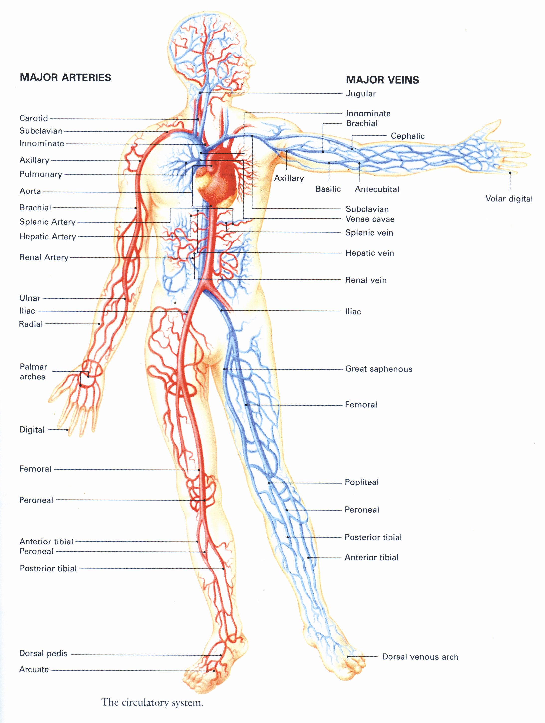
Major Arteries
प्रमुख शिराएँ
कैरोटिड
ब्रेकियल
ब्रेकियल
Superior
veins
रेडियल
फेमोरर
फेमोरर
पश्च टिबियल
पश्च टिबियल
पृष्ठीय
शिरापरक
डोर्सालिस पेडिस

Slide 52
त्वचा
सापेक्ष त्वचा के तापमान की जाँच करें। (सामान्य शरीर का तापमान: 98.6 °F या 37°C)।
त्वचा की स्थिति (शुष्क, नम या गीली) की जाँच करें।
त्वचा के रंग की जाँच करें।
पीलापन (सफेद राख जैसा)।
लालिमा (लालिमा)।
नीलापन (सायनोसिस)।
पीलापन।
काले और नीले धब्बे।

Slide 53
केशिका पुनःभरण
शिशुओं और 6 साल से कम उम्र के बच्चों के लिए इस्तेमाल किया जाता है। वयस्कों में यह हमेशा सटीक नहीं होता। नाखून के तल पर दबाएँ और देखें कि छूटने के बाद सामान्य गुलाबी रंग वापस आने में कितना समय लगता है। हमेशा उसी जगह पर दोबारा जाँच करें।
ठंडे हाथ-पैरों वाले रोगियों में केशिका पुनःपूर्ति में देरी हो सकती है। इस विधि का उपयोग वयस्कों पर ट्राइएज स्थितियों में किया जाता है।

Slide 54
आँखों की पुतलियाँ
जाँच करें
सामान्य प्रतिक्रिया।
असामान्य खोज।

Slide 55
रक्तचाप
सामान्य रक्तचाप मान (mmHg)
 | वयस्क | बच्चा
सिस्टोलिक | 100+ आयु (150 mmHg तक) | 80+(2 x आयु)
डायस्टोलिक | 65-90 mmHg | 50-80 mmHg

Slide 56
रक्तचाप को प्रभावित करने वाले कारक
रक्तचाप बढ़ाने वाले कारक
ठंडा वातावरण, तनाव, दर्द, धूम्रपान, कैफीन और रक्त वाहिकाओं को संकुचित करने वाली डिकंजेस्टेंट दवाएं रक्तचाप बढ़ा सकती हैं।

Slide 57
रक्तचाप कम करने वाले कारक
हृदय गति रुकना, आघात और/या सदमा रक्तचाप को कम कर देगा।

Slide 58
रोगी का इतिहास “S.A.M.P.L.E.”
S-संकेत और लक्षण।
A-एलर्जी।
M-दवाएँ।
P-पिछला इतिहास।
L-अंतिम बार मुँह से ली गई दवा।
E-घटनाएँ।

Slide 59
चल रहा मूल्यांकन
अस्थिर रोगी के लिए हर 05 मिनट और स्थिर रोगी के लिए हर 15 मिनट

Slide 60
चल रहा मूल्यांकन
रोगी की प्रतिक्रिया का पुनर्मूल्यांकन करें
प्रतिक्रियाशीलता (LOC)
वायुमार्ग की समस्या
श्वसन
Cont…

Slide 61
नाड़ी की गति और गुणवत्ता।
त्वचा का तापमान, रंग और स्थिति।
यदि आवश्यक हो, तो शारीरिक परीक्षण के किसी भी भाग को दोहराएँ।
रोगी को शांत और आश्वस्त करते रहें।
Cont…

Slide 62
प्रारंभिक मूल्यांकन दोहराएँ।
शारीरिक परीक्षण दोहराएँ।
उपचार और हस्तक्षेपों का पुनर्मूल्यांकन करें।
रोगी को शांत और आश्वस्त करें।

Slide 63
रोगी हैंड-ऑफ रिपोर्ट
रोगी की आयु और लिंग।
मुख्य शिकायत।
प्रतिक्रियाशीलता का स्तर।
वायुमार्ग की स्थिति।
श्वास की स्थिति।
रोगी का इतिहास।
दिया गया उपचार।

Slide 64
कोई प्रश्न?

Slide 65
धन्यवाद

Slide 66
सिर झुकाकर ठोड़ी उठाने की विधि

Slide 67

जबड़ा धक्का विधि

